Slide 1
SESIÓN INFORMATIVA
ERASMUS 24-25

Slide 2
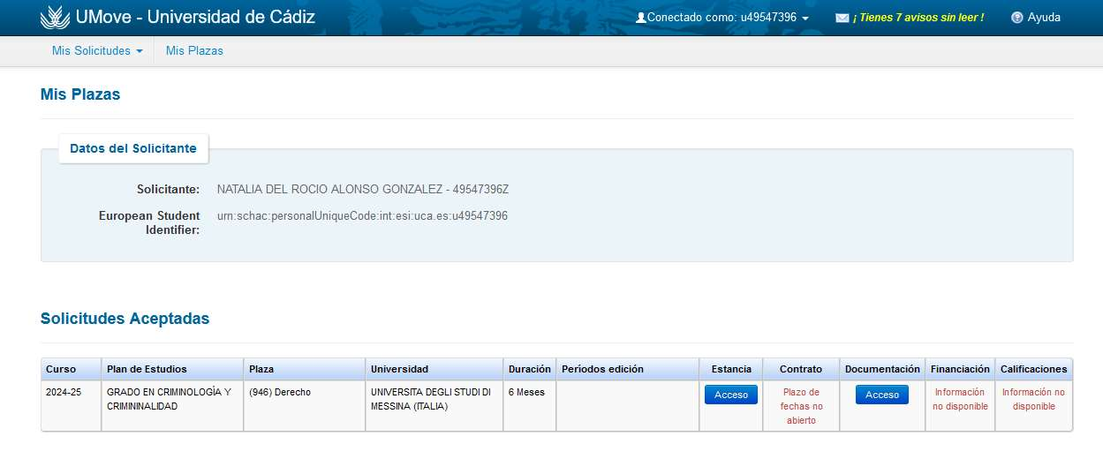
PRIMEROS PASOS
UMOVE - ESTANCIA

Slide 3
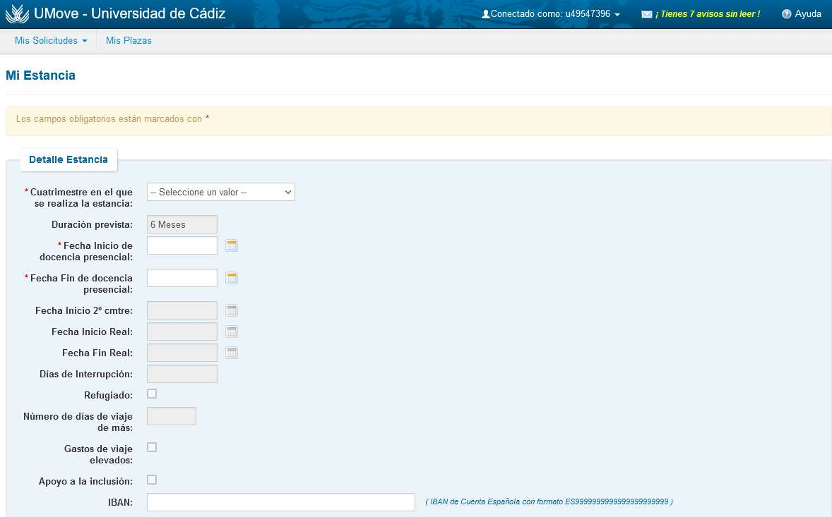
PRIMEROS PASOS
UMOVE - ESTANCIA

Slide 4
PRIMEROS PASOS
UMOVE - ESTANCIA
PERIODO
- 9 o 10: “Todo el año”.
- Reducir estancia: CAU a https://cau-rrii.uca.es lo antes posible, indicando el semestre
- MUY IMPORTANTE: una vez que se gestione la reducción de estancia NO podrá volver a cambiarse a “Todo el año”.
- 4, 5 o 6: “1er Cuatrimestre” o “2ºCuatrimestre”. - -- PARA AMPLIAR: elegir en el desplegable “Todo el año”.

Slide 5
PRIMEROS PASOS
UMOVE - ESTANCIA
FECHAS
- Si ya conoces las fechas “Fecha Inicio de
docencia presencial” y la “Fecha Fin de docencia presencial”
- Si no conoces las fechas:
a. Todo el año: 01/10/2024 – 30/06/2025
b. 1er Cuatrimestre: 01/10/2024 – 15/02/2025
c. 2º Cuatrimestre: 16/02/2025 – 30/06/2025
- Podrás cambiar las fechas posteriormente cuando las sepa.

Slide 6
PRIMEROS PASOS
UMOVE - ESTANCIA
IBAN:
- Cuenta bancaria donde deseas que se ingresen las ayudas económicas Erasmus+.
Debes ser titular de esta cuenta bancaria
Tipo Docencia: “Presencial”.
Datos del Coordinador de la Universidad Destino (nombre, apellidos, Email):
a) Si tienes la información, escríbela.
b) Si no la tienes, escribe los datos del Coordinador Académico de la UCA.

Slide 7
PRIMEROS PASOS
UMOVE - ESTANCIA
IDIOMA:
Idioma de docencia.
Cuando hayas cumplimentado todos los datos, pulsa “Guardar”.

Slide 8
PRIMEROS PASOS
CONTACTAR CON COORDINADOR UCA
ASIGNATURAS
WEB CONVOCATORIA
Directorio UCA

Slide 9
PRIMEROS PASOS
NOMINACIÓN
OFICINA DE INTERNACIONALIZACIÓN UCA
FECHAS DE NOMINACIÓN
AVISO EN UMOVE
CORREO UNIVERSIDAD DE DESTINO
CONSULTA WEB DE DESTINO

Slide 10
PRIMEROS PASOS
APPLICATION FORM
UNIVERSIDADES DE DESTINO
DESPUÉS DE LA NOMINACIÓN
AVISO EN UMOVE
CORREO UNIVERSIDAD DE DESTINO
CONSULTA WEB DE DESTINO

Slide 11
PRIMEROS PASOS
EJEMPLO DESTINO
UNIVERSITA DEGLI STUDI SUOR ORSOLA BENINCASA
ERASMUS INCOMING
https://www.unisob.na.it/ateneo/internazionale/b001.htm?vr=1&lg=en

Slide 12
PRIMEROS PASOS
WEB INTERNACIONALES
CURSO 24-25
ERASMUS 24-25
CURSO 23-24
ERASMUS 23-24

Slide 13
PRIMEROS PASOS
DATOS DE INTERÉS
ERASMUSU
https://erasmusu.com/es/erasmus-uoc-university-of-crete/experiencias-erasmus?gad_source=1&gclid=CjwKCAiAxaCvBhBaEiwAvsLmWBx-Zr1oxh56j-KpcTxh4pmCCffOa8CyOmkkDanfsckfpZpWMX6PVhoCE40QAvD_BwE
CAF
https://blog.erasmusplay.com/es/beca-caf-que-es-y-como-solicitarla/
TARJETA SANITARIA EUROPEA
SEGURIDAD SOCIAL

